Slide 1

TRƯỜNG ĐẠI HỌC PHENIKAa KHOA CÔNG NGHỆ THÔNG TIN
Quản lý khách sạn: Xây dựng chương trình quản lý khách sạn

Slide 2
BÁO BÁO BÀI TẬP LỚN HỌC PHẦN “LẬP TRÌNH HƯỚNG ĐỐI TƯỢNG”
Đề tài: Xây dựng hệ thông quản trị khách sạn
Giáo viên hướng dẫn : TS. Trần Đăng Hoan
Lớp : K13-CNTT
Nhóm sinh viên thực hiện :
19010032 – Tạ Duy Thưởng
19010005 – Trần Trung Chính
19010019 – Lưu Công Minh
19010020 – Phạm Văn Minh

Slide 3
Lời nói đầu
Ngày nay, với sự phát triển như vũ bão của nghành công nghệ thông tin đã có rất nhiều những thành tựu trong nhiều nghành khoa học cũng như trong cuộc sống. Trong công việc kinh doanh ngày càng sôi động hiện nay việc áp dụng những thành tựu của tin học sẽ đem lại cho những nhà kinh doanh những thuận lợi rất lớn. Trong đó có ngành kinh doanh khách sạn. Ngày nay, công việc kinh doanh khách sạn rất đa dạng và có quy mô ngày càng lớn.
Trong khoảng thời gian học và tìm hiểu về môn lập trình hướng đối tượng , nhóm em đã được học và trau dồi kiến thức rất nhiều . Và nhóm em đã cố gắng hết sức làm bài tập lớn này .
Sau khi tìm hiểu các đề tài mà thầy giao nhóm em đã thống nhất chọn ra đề tài Xây Dựng Quản Lí Hệ Thống Khách Sạn.
Đây là đề tài có thể nói phổ biến hiện nay hỗ trợ người sử dụng trong việc quản lí dữ liệu.
Nhóm em xây dựng phần mềm đơn giản , dễ hiểu , linh hoạt với nhiều đối tượng sử dụng.

Slide 4
Quản lý phần mềm khách sạn bao gồm:
Phần 1: Mục tiêu cần đạt được
Phần 2: Cơ sở về quản lý khách sạn
2.1: Datebase gồm?
2.2: Quản lý thông tin.
2.3: Kết luận.
Phần 3: Phân tích và thiết kế hệ thống
3.1: Yêu cầu chức năng
3.2: Biểu đồ phân rã hệ thống.
Phần 4: Kết quả.

Slide 5
PHẦN 1
Mục Tiêu Cần Đạt Được
Cho phép nhân viên quản lí và theo dõi thông tin từng khách hàng ,Phòng ốc một cách chính xác. Tra cứu, thống kê kết quả,...
Đảm bảo cơ sở dữ liệu bảo mật và có độ tin cậy cao

Slide 6
PHẦN 2
Cơ Sở Về Quản Lý Khách Sạn
2.1: Database gồm:
Thông tin, tình trạng hiện tại của khách sạn
yêu cầu của khách hang khi đặt phòng.
2.2: Quản lý thông tin
Khách hàng:
Khách sạn :
Thông tin khách hàng(số điện thoại, họ tên, quê quán,…)
Tổng số khách hàng đang thuê tại khách sạn
Ngày giờ đến và rời đi
Tình trang phòng của khách sạn
Tổng số phòng của khách sạn hiện có thể sử dụng
Số phòng còn lại
Giá cả

Slide 7
PHẦN 2
Cơ Sở Về Quản Lý Khách Sạn
2.3: Kết luận :
Tất cả các thông tin về tình trạng của khách sạn sẽ được tổng hợp sau đó được phân loại theo yêu cầu của khách hàng khi lựa chọn thuê phòng ở khách sạn.

Slide 8
Phần 3
Phân Tích Và Thiết Kế Hệ Thống
3.1: Yêu cầu chức năng
Hệ thông phải cập nhật, lưu trữ tất cả các thông tin chi tiết về phòng, nhân viên, hóa đơn, khách hàng,..
Cập nhật theo danh mục: Nhân viên, dịch vụ, phòng, khách hàng, hóa đơn.
Cung cấp, tra cứu khách sạn

Slide 9
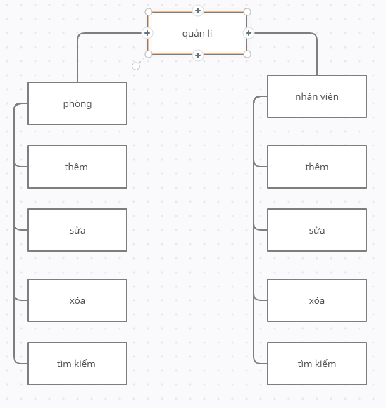
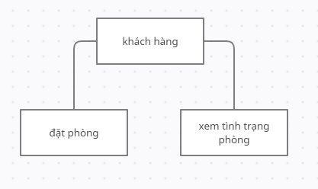
3.2: Biểu đồ phân rã hệ thống

Slide 10
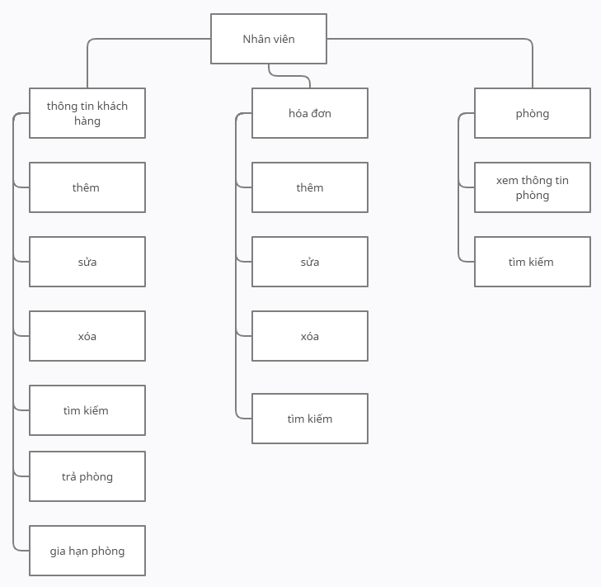

Slide 11
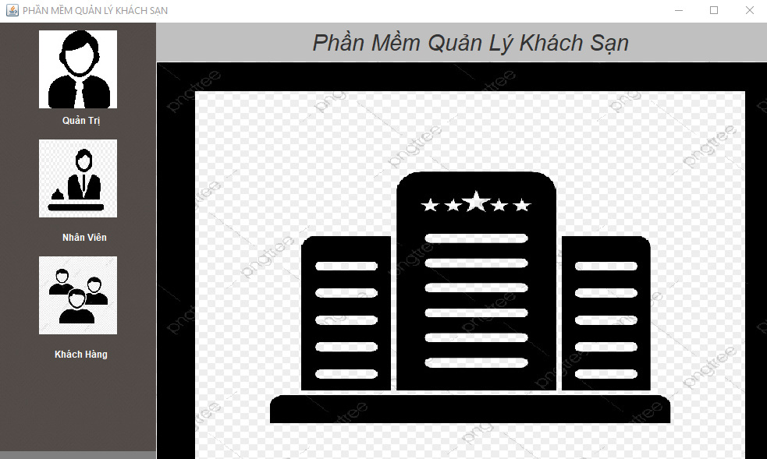
PHẦN 4
Kết quả
Giao diện trang chủ

Slide 12
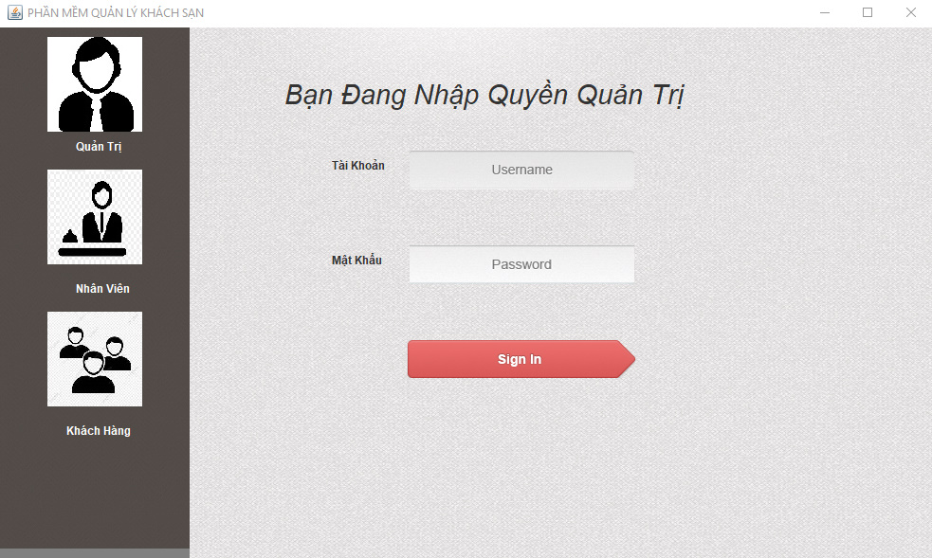
PHẦN 4
Kết quả
Giao diện đăng nhập

Slide 13
PHẦN 4
Kết quả
Tổng kết kết quả đạt được trong dự án này bao gồm:
Sau khi thực hiện dự án này chúng em đã tìm hiểu được về các đặc tả, cơ sở dữ liệu và các mối quan hệ giữa chúng như thế nào, phân tích và thiết kế chương trình, phân tích và thiết kế cơ sở dữ liệu và các form của quản lí khách sạn. Qua quá trình khảo sát phân tích và thiết kế, cài đặt đề tài quản lí khách sạn nhóm chúng em đã hoàn thành được những công việc như sau:
Phát biểu vấn đề.
Sơ đồ usecase và các đặc tả của usecase trong đó gồm có các công việc là cập nhật, lưu trữ, thêm thông tin ….
Các class và các sơ đồ thực thể.
Cơ sở dữ liệu trong sơ đồ usecase.

Slide 14
PHẦN 4
Kết quả
Chương trình mặc dù chưa hoàn thiện so với những yêu cầu ban đầu xong vẫn có thể đáp ứng được những yêu cầu cơ bản của 1 hệ thống quản lí khách sạn. Chúng em rất mong nhận được những chỉ bảo của thầy và sự góp ý của các bạn để dự án hoàn thiện hơn.
Những kiến thức kinh nghiệm, kĩ năng học khi tham gia dự án:
Khi tham gia đồ án này đã giúp chúng em có nhiều kinh nghiệm khi thực hiện một dự án quản lí khách sạn, học được nhiều điều từ việc làm một dự án. Qua dự án này giúp chúng em hiểu thêm những vấn đề những công việc khi làm một đồ án là như thế nào, học hỏi được nhiều điều từ các bạn trong nhóm và sự đoàn kết khi làm nhóm

Slide 15
Thanks For Watching!

